Slide 1

Examen Práctico de Consultas en Bases de Datos Documentales NoSQL (Mongo)
Nombre del Estudiante : Eli Haziel Ortiz Ramírez Matrícula: 220087
Grado y Grupo: 5 B

Slide 2

PARTE 1 : CONSULTAS NOSQL
INSTRUCCIONES:
Lee cuidadosamente el enunciado de solicitud de información
Realiza la consulta y pégala en la diapositiva correspondiente
Agrega una captura de pantalla de los resultados obtenido,
activando el total de documentos obtenidos.
4. Al terminar el examen o acabarse el tiempo convierte el archivo en
formato PDF y entrégalo al profesor.

Slide 3
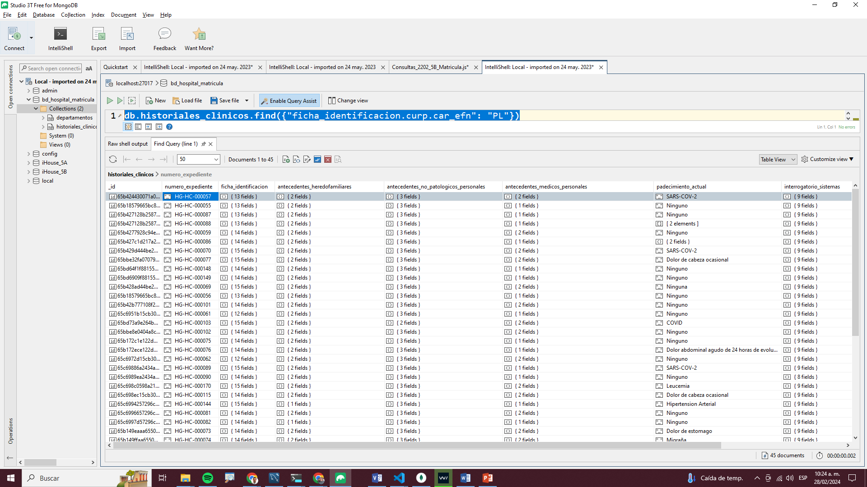
- EJERCICIO DE EJEMPLO -
ENUNCIADO: Recupera las historias clínicas de los pacientes nacidos en Puebla
CONSULTA: db.historiales_clinicos.find({"ficha_identificacion.curp.car_efn": "PL"})
RESULTADO:

Slide 4
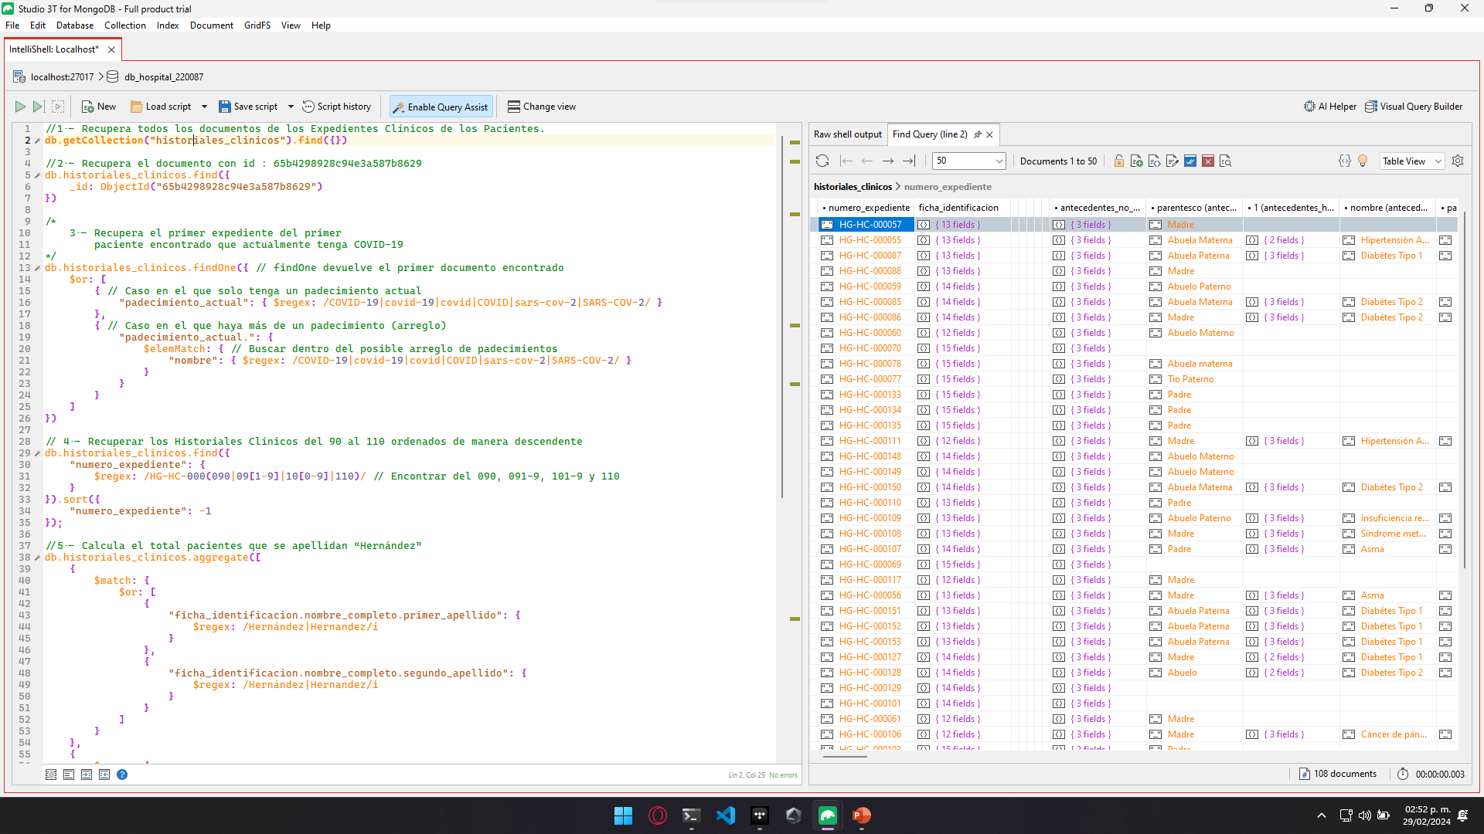
EJERCICIO: 1
ENUNCIADO: Recupera todos los documentos de los Expedientes Clínicos de los Pacientes.
CONSULTA: db.historiales_clinicos.find({}) RESULTADO:

Slide 5
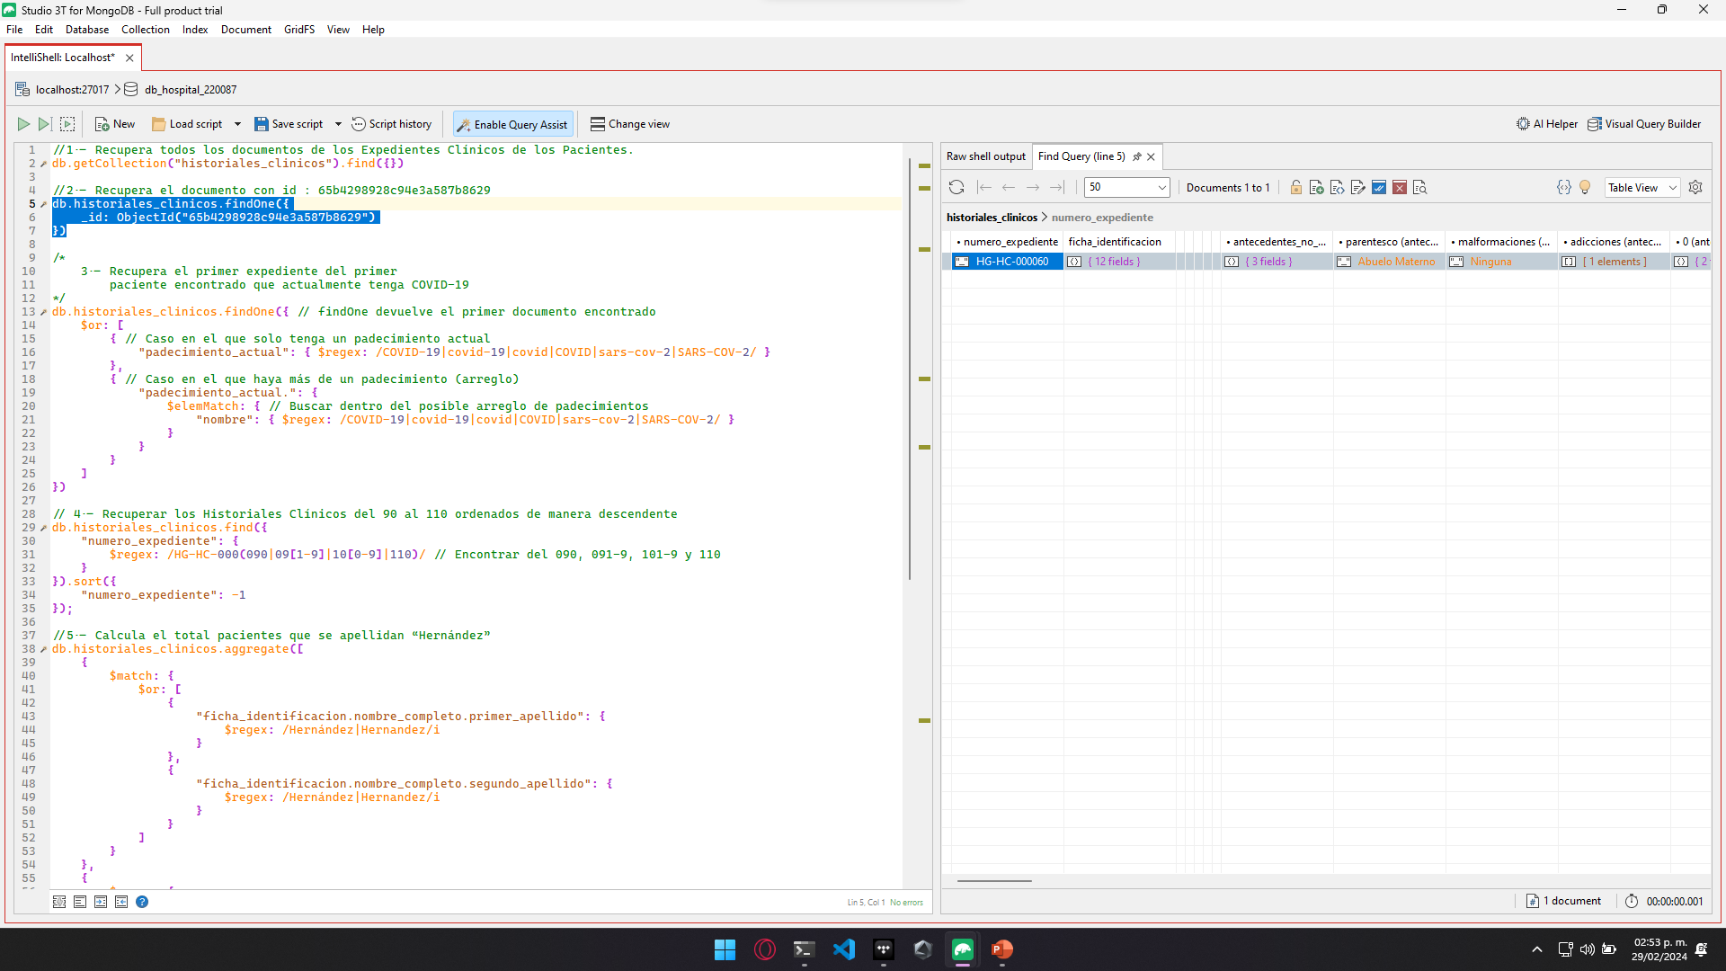
EJERCICIO: 2
ENUNCIADO: Recupera el documento con id : 65b4298928c94e3a587b8629
CONSULTA: db.historiales_clinicos.findOne({
_id: ObjectId("65b4298928c94e3a587b8629")
})
RESULTADO:

Slide 6
EJERCICIO: 3
ENUNCIADO: Recupera el primer expediente del primer paciente encontrado que actualmente tenga COVID-19
CONSULTA: db.historiales_clinicos.findOne({ // findOne devuelve el primer documento encontrado
$or: [
{ // Caso en el que solo tenga un padecimiento actual
"padecimiento_actual": { $regex: /COVID-19|covid-19|covid|COVID|sars-cov-2|SARS-COV-2/ }
},
{ // Caso en el que haya más de un padecimiento (arreglo)
"padecimiento_actual.": {
$elemMatch: { // Buscar dentro del posible arreglo de padecimientos
"nombre": { $regex: /COVID-19|covid-19|covid|COVID|sars-cov-2|SARS-COV-2/ }
}
}
}
]
})
RESULTADO:

Slide 7
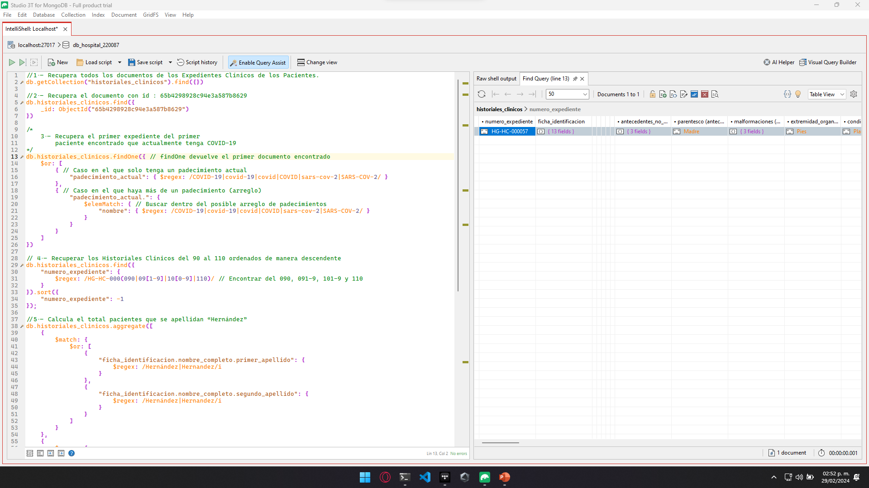
EJERCICIO: 3
ENUNCIADO: Recupera el primer expediente del primer paciente encontrado que actualmente tenga COVID-19 RESULTADO:

Slide 8
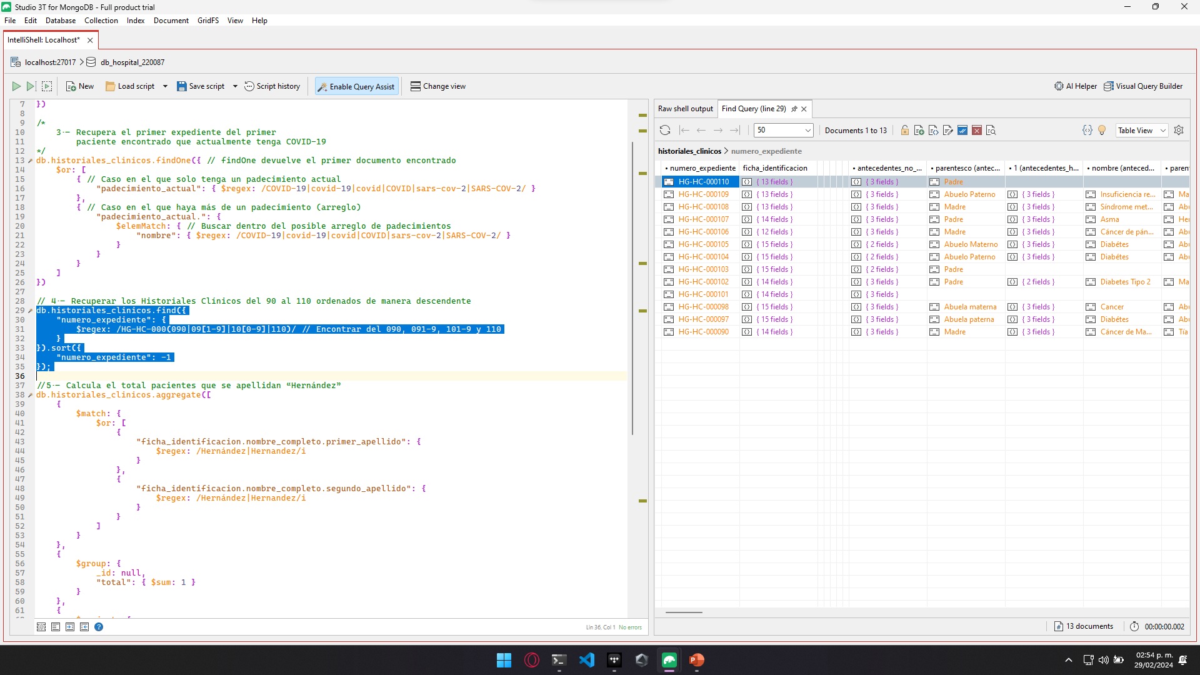
EJERCICIO: 4
ENUNCIADO: Recuperar los Historiales Clínicos del 90 al 110 ordenados de manera descendente
CONSULTA: db.historiales_clinicos.find({
"numero_expediente": {
$regex: /HG-HC-000(090|09[1-9]|10[0-9]|110)/ // Encontrar del 090, 091-9, 101-9 y 110
}
}).sort({
"numero_expediente": -1
}); RESULTADO:

Slide 9
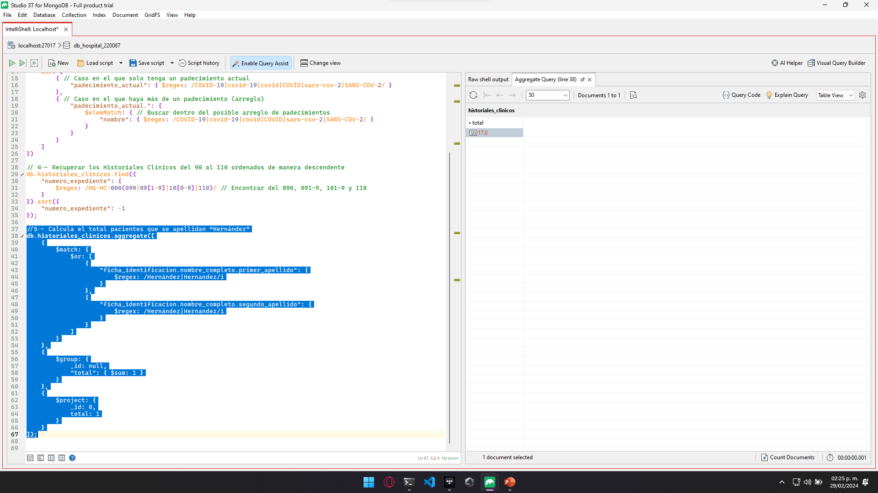
EJERCICIO: 5
ENUNCIADO: Calcula el total pacientes que se apellidan “Hernández”
CONSULTA: db.historiales_clinicos.aggregate([{$match: {$or: [{"ficha_identificacion.nombre_completo.primer_apellido": {$regex: /Hernández|Hernandez/i}},{"ficha_identificacion.nombre_completo.segundo_apellido": {$regex: /Hernández|Hernandez/i}}]}},{$group: {_id: null,"total": { $sum: 1 }}},{$project: {_id: 0,total: 1}}]);

Slide 10
EJERCICIO: 6
ENUNCIADO: Recuperar los Expedientes de las pacientes Adultos Fumadores, ordenados por edad y nombre completo de forma ascendente
CONSULTA: db.historiales_clinicos.find({$and: [{$and: [{ "ficha_identificacion.edad": { $gte: 18 } },{ "antecedentes_no_patologicos_personales.adicciones.nombre": { $regex: /^fuma|^taba(c|q)/i } },{"antecedentes_no_patologicos_personales.adicciones": {$elemMatch: { "nombre": { $regex: /^fuma|^taba(c|q)/i } }}},{"ficha_identificacion.genero": { $regex: /femenino/i}}]}]}).sort({ "ficha_identificacion.edad": 1, "ficha_identificacion.nombre_completo": 1 }); RESULTADO: (Siguiente Página)

Slide 11
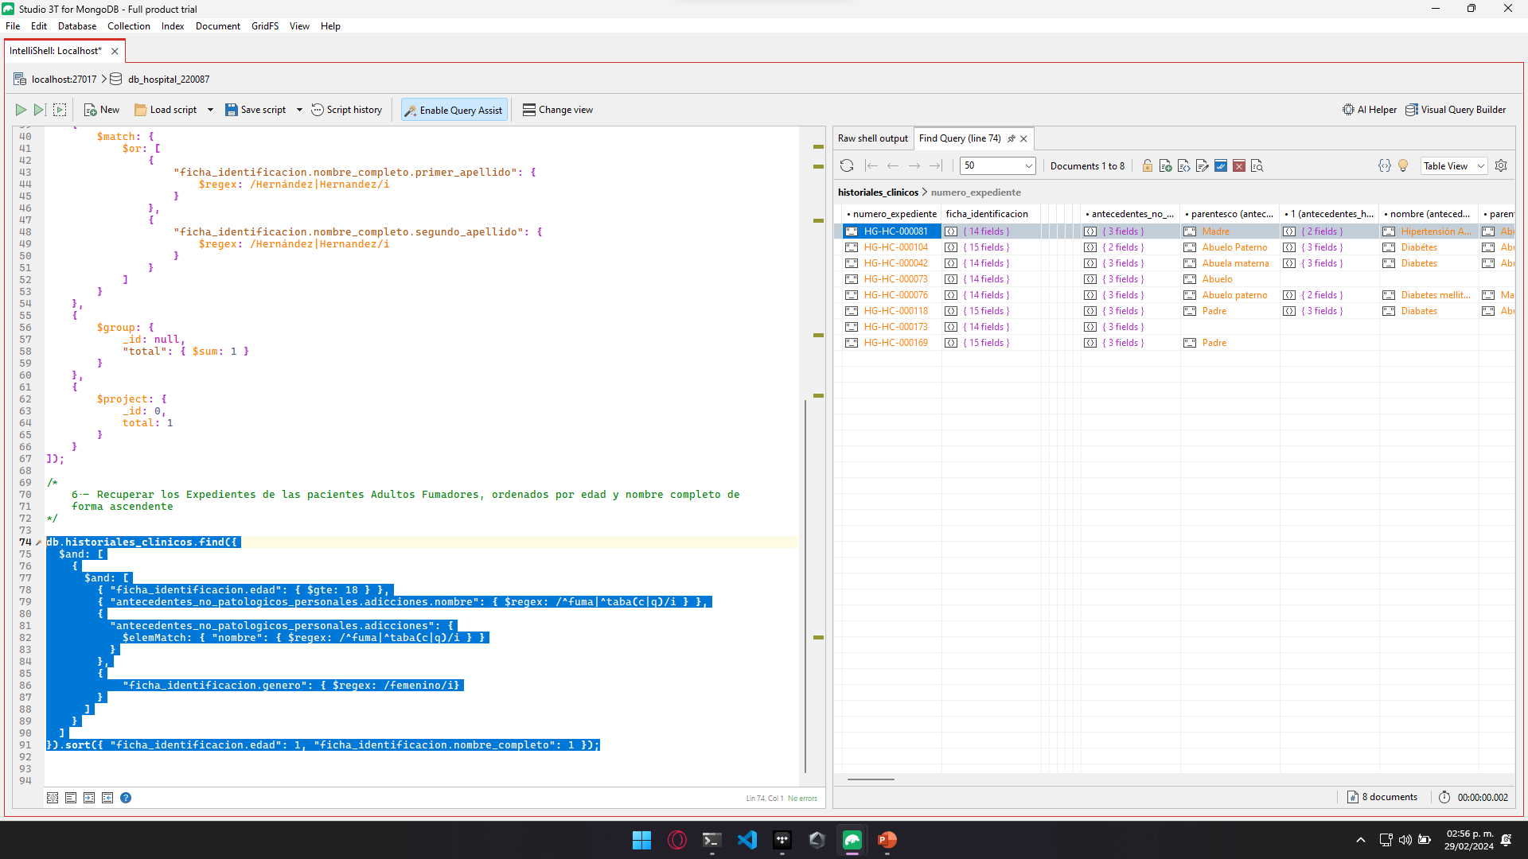
EJERCICIO: 6
ENUNCIADO: Recuperar los Expedientes de las pacientes Adultos Fumadores, ordenados por edad y nombre completo de forma ascendente RESULTADO:

Slide 12
EJERCICIO: 7
ENUNCIADO: Calcula el porcentaje de pacientes por Entidad Federativa de Nacimiento , separados ordenados de manera ascendente por nombre de la EFN CONSULTA: RESULTADO:

Slide 13
EJERCICIO: 8
ENUNCIADO: Recupera el Nombre completo de los pacientes, edad y genero que han sufrido COVID-19
CONSULTA: db.historiales_clinicos.aggregate([{$match: {"antecedentes_medicos_personales.patologias": {$elemMatch: {nombre: { $regex: /COVID-19|COVID|SARS-COV-2|SARS-COV/i },estatus: { $regex: /curad(a|o)|controlad(a|o)/i }}}}},{$project: {"nombre_completo": {$concat: ["$ficha_identificacion.nombre_completo.nombres"," ","$ficha_identificacion.nombre_completo.primer_apellido"," ","$ficha_identificacion.nombre_completo.segundo_apellido"]},"edad": "$ficha_identificacion.edad","genero": "$ficha_identificacion.genero","_id": 0}},{$sort: {nombre_completo: 1,edad: 1,genero: 1}}])
RESULTADO: (Siguiente Página)

Slide 14
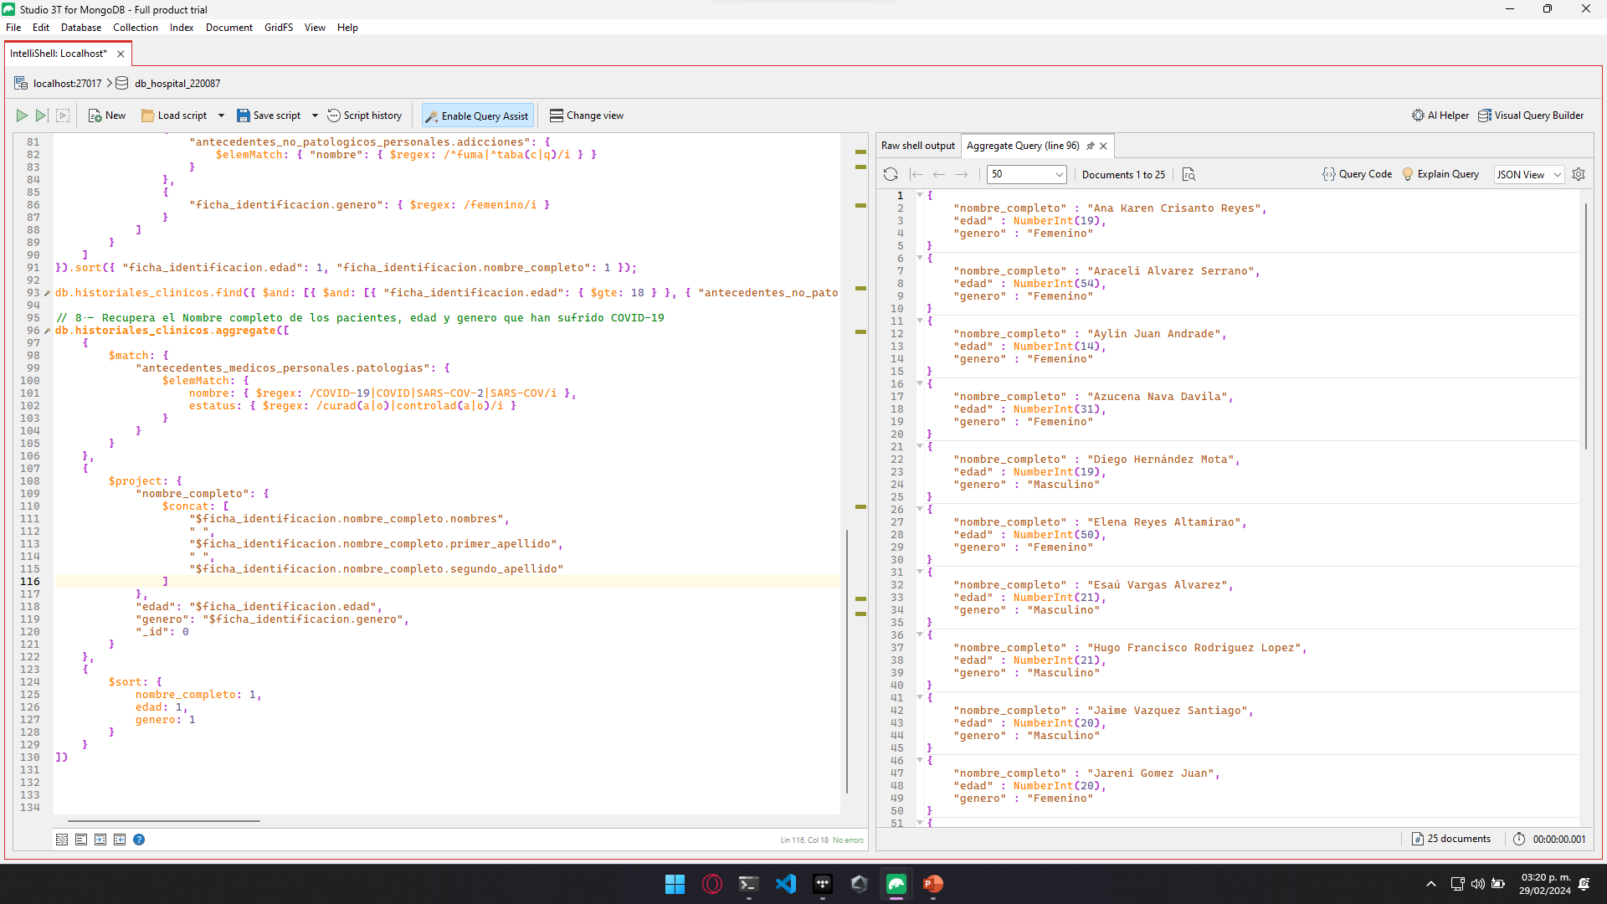
EJERCICIO: 8
ENUNCIADO: Recupera el Nombre completo de los pacientes, edad y genero que han sufrido COVID-19
RESULTADO:

Slide 15
EJERCICIO: 9
ENUNCIADO: Proyecta el nombre de las 3 patologías mas frecuentes en los pacientes con tipo de sangre O+
CONSULTA: db.historiales_clinicos.aggregate([{$match: {"ficha_identificacion.tipo_sangre": { $regex: /O\+/i }}},{$unwind: "$antecedentes_medicos_personales.patologias"},{$group: {_id: "$antecedentes_medicos_personales.patologias.nombre",total: { $sum: 1 }}},{$sort: { total: -1 }},{$limit: 3},{$project: {_id: 0,patologia: "$_id",total: 1}}])
RESULTADO: (Siguiente Página)

Slide 16
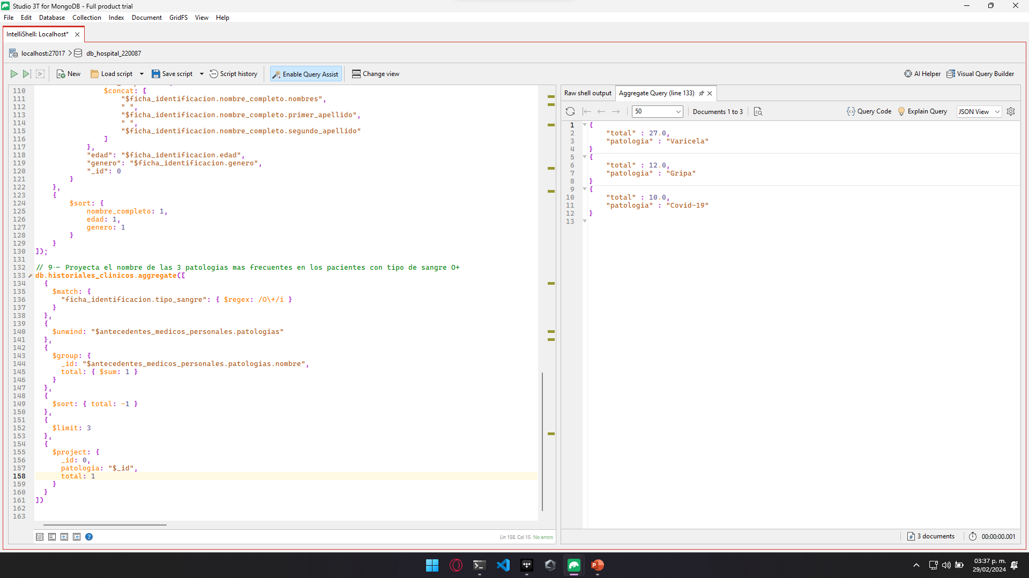
EJERCICIO: 9
ENUNCIADO: Proyecta el nombre de las 3 patologías mas frecuentes en los pacientes con tipo de sangre O+ RESULTADO:

Slide 17
EJERCICIO: 10
ENUNCIADO: Proyecta el CURP de los pacientes nacidos después de 2010 arden alfabético de manera ascendente
CONSULTA: db.historiales_clinicos.aggregate([{$match:{"ficha_identificacion.fecha_nacimiento":{$gte:ISODate("2011-01-01T00:00:00.000Z")}}},{$project:{"CURP":{$cond:{if:{$eq:["$ficha_identificacion.curp",undefined]},then:"No aplica",else:{$concat:["$ficha_identificacion.curp.car_pa","$ficha_identificacion.curp.car_sa","$ficha_identificacion.curp.car_n","$ficha_identificacion.curp.anio_n","$ficha_identificacion.curp.mes_n","$ficha_identificacion.curp.dia_n","$ficha_identificacion.curp.car_g","$ficha_identificacion.curp.car_efn","$ficha_identificacion.curp.car_ipa","$ficha_identificacion.curp.car_isa","$ficha_identificacion.curp.car_in","$ficha_identificacion.curp.dif"]}}},"_id":0}},{$sort:{"CURP":1}}])
RESULTADO: (Siguiente Página)

Slide 18
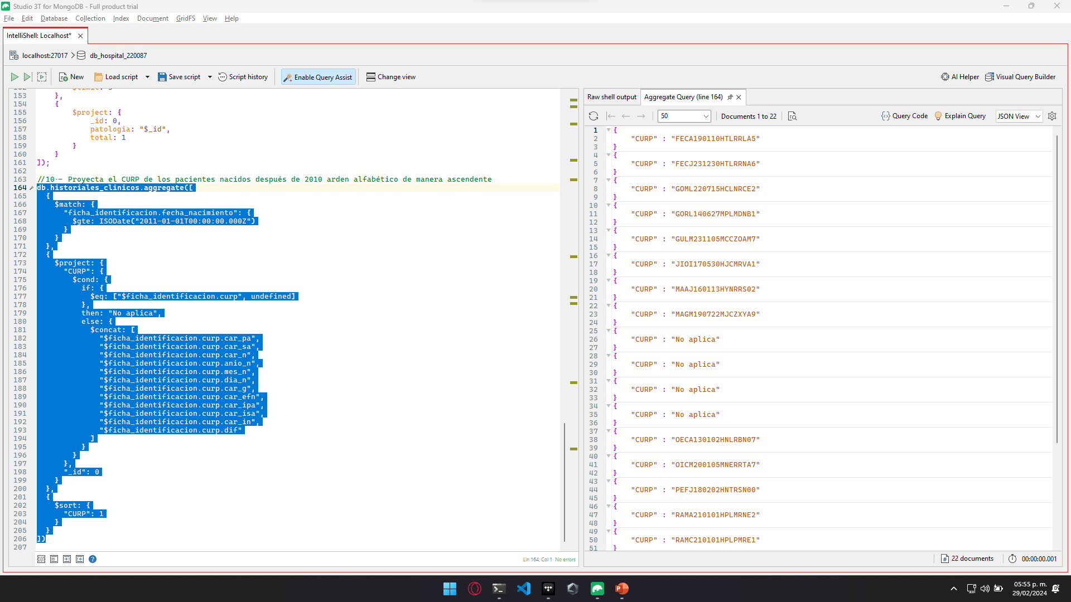
EJERCICIO: 10
ENUNCIADO: Proyecta el CURP de los pacientes nacidos después de 2010 arden alfabético de manera ascendente RESULTADO:

Slide 19


